Slide 1

Nukleare Astrophysik
Fingerprints of the Stars
This project has received funding from the European Union’s Horizon 2020 research and innovation programme under grant agreement No 101008324 (ChETEC-INFRA)

Slide 2
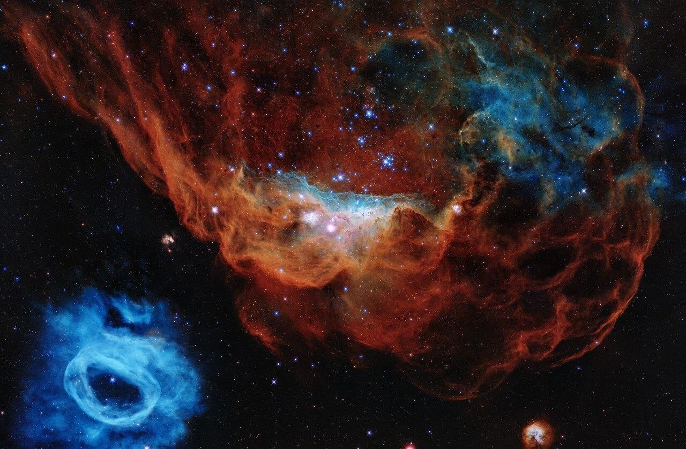
Nukleare Astrophysik
Fingerprints of the Stars

Slide 3

Brainstorming
Aufgabe
Öffnet das
1. Brainstorming-Board

Slide 4
Was ist
Nukleare Astrophysik
eigentlich?
Notes:
Hinweise für Vermittler:
Halten Sie die Antworten der Schüler auf diese Frage an der Brainstorming-Board fest und diskutieren Sie sie, bevor Sie die Definition geben.
Die Frage-Folien werden wiederholt verwendet, um die Masterclass zu strukturieren und ihr einen roten Faden zu geben. Sie zielen darauf ab, zu motivieren und die folgenden Inhalte einzuführen

Slide 5
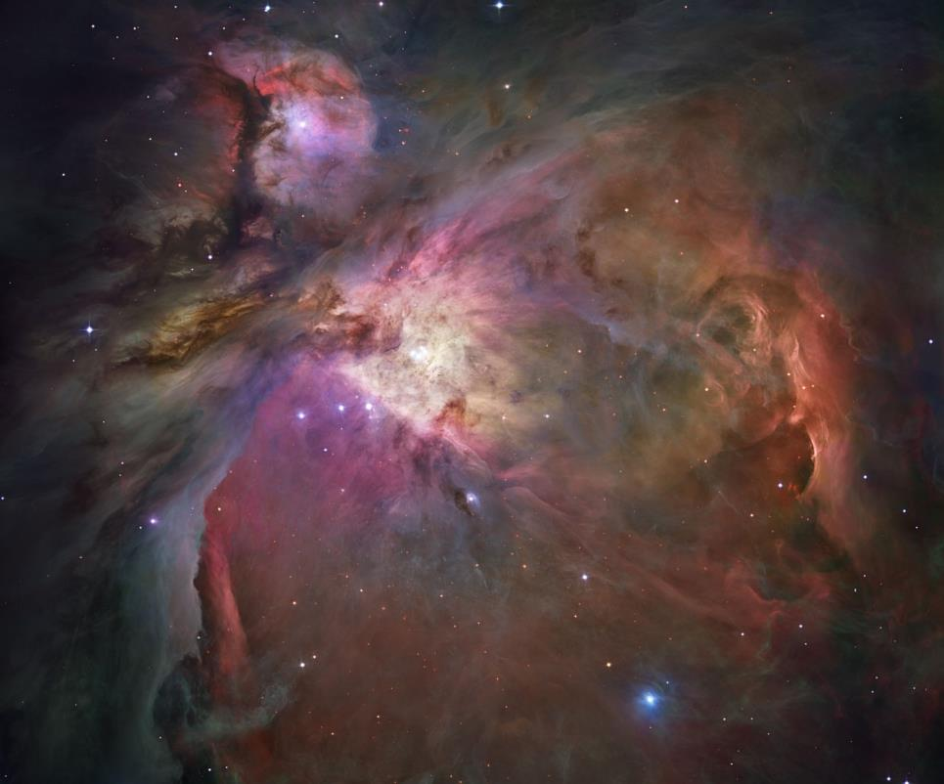
Was ist Nukleare Astrophysik?
Die Nukleare Astrophysik untersucht den Ursprung der chemischen Elemente.
Die Nukleare Astrophysik wirft einen tiefen Blick ins Universum, um diese Frage zu beantworten.
[02] Orionnebel, ESA/Hubble
Notes:
Hinweise für Vermittler:
Hier wird eine Definition verwendet, die als roter Faden für die Masterclass dient.
Falls gewünscht, können Sie diese Definition durch eine allgemeinere und wissenschaftlich genauere Definition ersetzen.

Slide 6
Was ist ein
Chemisches Element?
Notes:
Hinweise für Vermittler:
Der folgende Kurzvortrag dient dazu, die Entwicklung der Idee der chemischen Elemente im Laufe der Jahrhunderte zu erörtern und das moderne Bild eines chemischen Elements abzuleiten.
Nature-of-Science-Aspekt:
Darüber hinaus können Sie die metaphysischen Ideen nutzen, um zu zeigen, worum es in der modernen Wissenschaft geht, und mit den Schülern diskutieren, warum die Ansätze aus heutiger Sicht nicht den wissenschaftlichen Qualitätskriterien entsprechen.

Slide 7
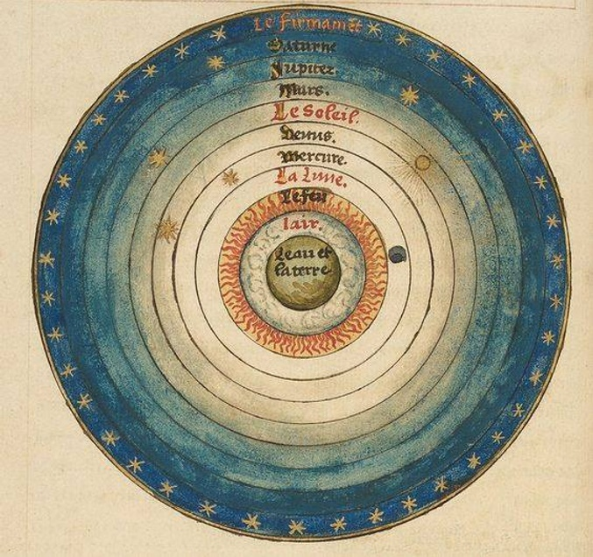
Elemente im Altertum (ca. 350 v. Chr.)
Der aristotelische Kosmos
Die geozentrische Idee eines zwiebelschalenartigen Kosmos
Die vier irdischen Elemente bilden die Materie
Das fünfte Element Äther füllt den Himmel
Jeder Stoff setzt sich aus den Elementen zusammen, die Zusammensetzung bestimmt die Eigenschaften des Stoffes
Alle Himmelskörper bewegen sich von selbst
  Anfängliche Bewegung, verursacht durch einen unbewegten Beweger
[03] Die Sphäre der Welt, von Oronce Fine, 1549

Slide 8
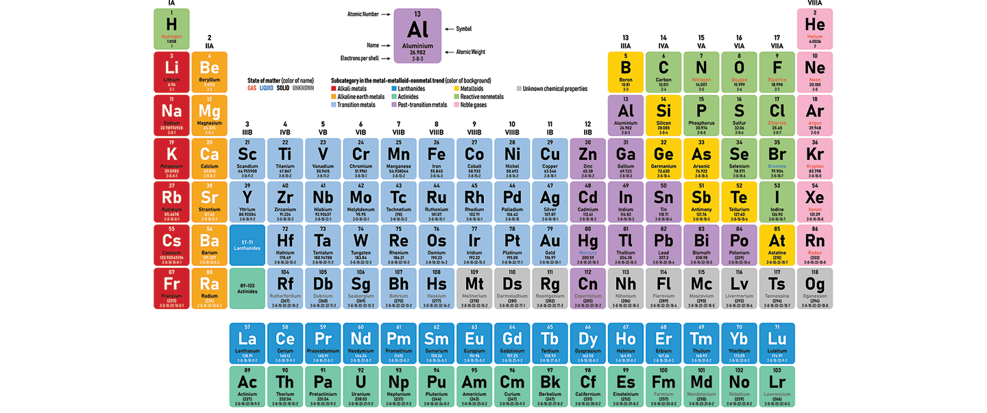
Das Periodensystem der Elemente

Slide 9
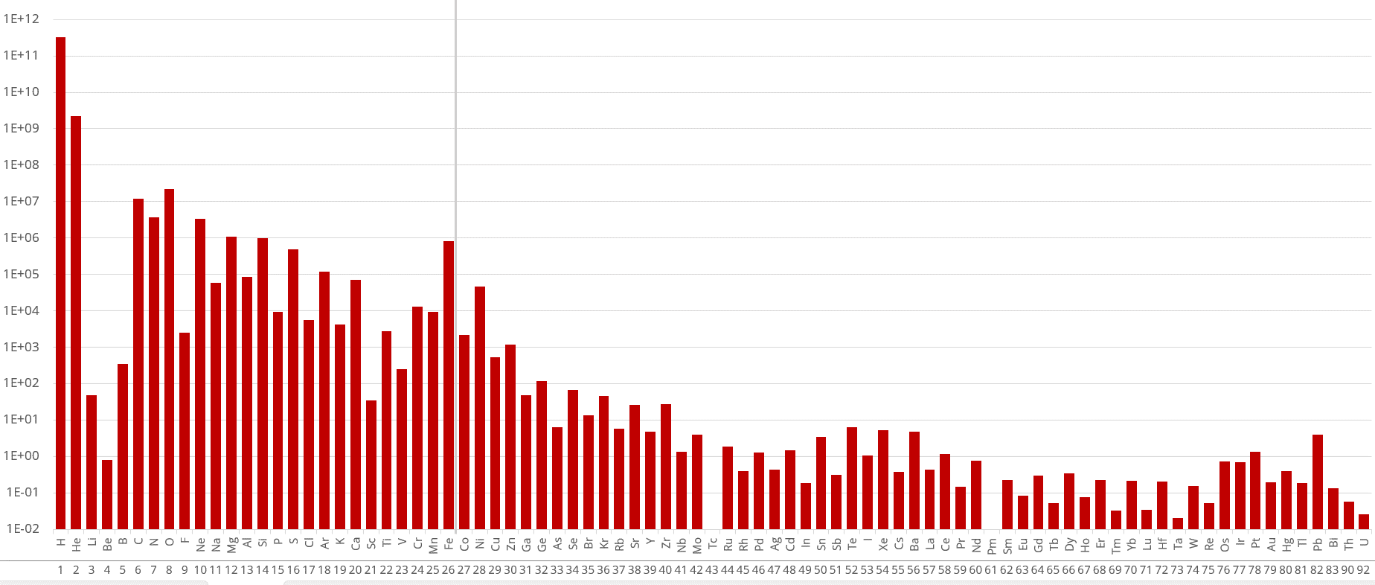
Häufigkeit der chemischen Elemente (Sonnensystem)
Relative Häufigkeit (logarithmisch)
Ordnungszahl Z
Notes:
Hinweise für Vermittler:
Erklären Sie die logarithmische Skala!
chemische Häufigkeiten sind eine der wichtigsten Beobachtungen der nuklearen Astrophysik

Slide 10
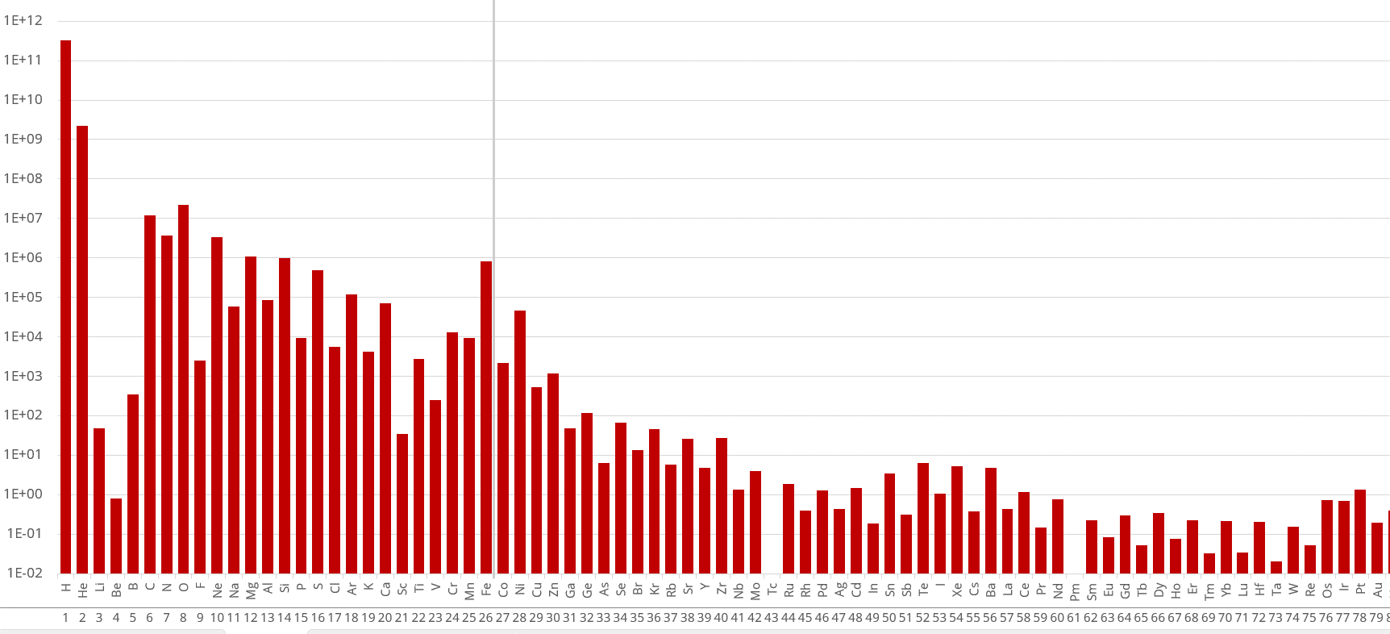
Häufigkeit der chemischen Elemente (Sonnensystem)
Aufgabe
Schaut euch die Häufigkeitsverteilung an. Was fällt auf?
Notes:
Hinweise für Vermittler:
Für diese Aufgabe kehren Sie zur vorherigen Folie zurück, um das größere Bild anzuzeigen
Was die Schüler beachten sollten:
Im Allgemeinen wird die Häufigkeit mit steigender Ordnungszahl geringer
Es gibt eine Spitze bei Eisen, die durch die graue Linie gekennzeichnet ist.
Eine Lücke bei Lithium & Beryllium
Bei einigen Elementen ist die Häufigkeit gleich Null (Sie könnten die Frage in den Raum werfen: "Woher wissen wir, dass diese Elemente tatsächlich existieren?")
Die Häufigkeit ist höher bei Elementen mit gerader Ordnungszahl
Sie müssen die Beobachtungen nicht erklären. Aber hier können Sie ihnen sagen, dass wir die Gründe für diese chemische Häufigkeitsverteilung während der Masterclass herausfinden werden

Slide 11
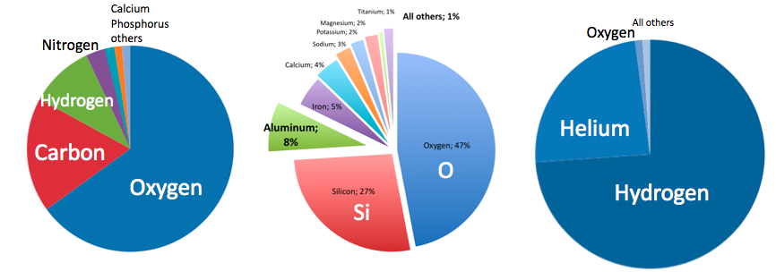
Häufigkeit der chemischen Elemente
Menschen
Erdkruste
Universum
[07] Verschiedene Elementhäufigkeiten

Slide 12
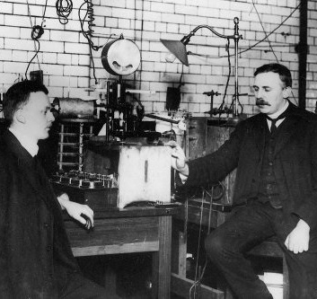
Teil I
Atomkerne &
ihre Eigenheiten

Slide 13
Was macht ein chemisches Element aus?

Slide 14
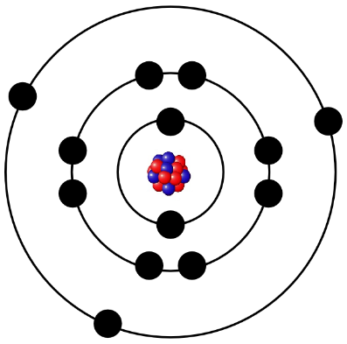
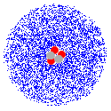
Der Atomkern
Ein Element wird durch die Anzahl der Protonen im Atomkern charakterisiert
Beispiel:
Sauerstoff ist das 8. Element im Periodensystem und hat 8 Protonen
Atomkern
  im Zentrum des Atoms
  ist 1/10000stel der Größe des Atoms
  vereinigt fast die gesamte Masse des Atoms in sich
Notes:
Hinweise für Vermittler:
Für fortgeschrittene Schüler: Diskutieren Sie kritisch das Bohrsche Atommodell und werfen Sie einen kurzen Blick auf die quantenmechanischen Eigenschaften.
Die (veraltete) Darstellung mit den Elektronenbahnen wird hier nur verwendet, um an das Bild von Atomen anzuknüpfen, das viele Schüler aus dem Chemieunterricht haben. Sie können sie gerne löschen.

Slide 15
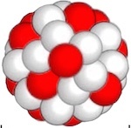
Beschriftung von Atomkernen
Atomkerne bestehen aus Protonen und Neutronen
Beispiel:
Sauerstoff hat 8 Protonen und zwischen 4 und 18 Neutronen

Slide 16
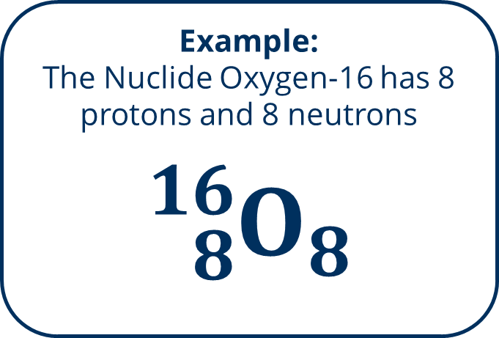
Beschriftung von Atomkernen
Eine Art von Atomkernen nennen wir Nuklid
  wird durch die Anzahl der Protonen und Neutronen bestimmt
Beispiel:
Das Nuklid Sauerstoff-16 hat 8 Protonen und 8 Neutronen
$${}_{8}^{16}{O_{8}}$$

Slide 17
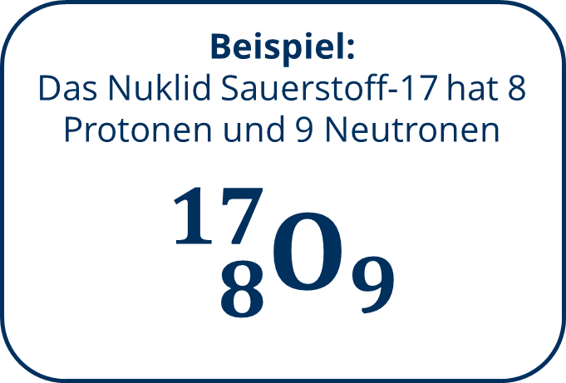
Beschriftung von Atomkernen
Eine Art von Atomkernen nennen wir Nuklid
  wird durch die Anzahl der Protonen und Neutronen bestimmt
Beispiel:
Das Nuklid Sauerstoff-17 hat 8 Protonen und 9 Neutronen
$${}_{8}^{17}{O_{9}}$$

Slide 18
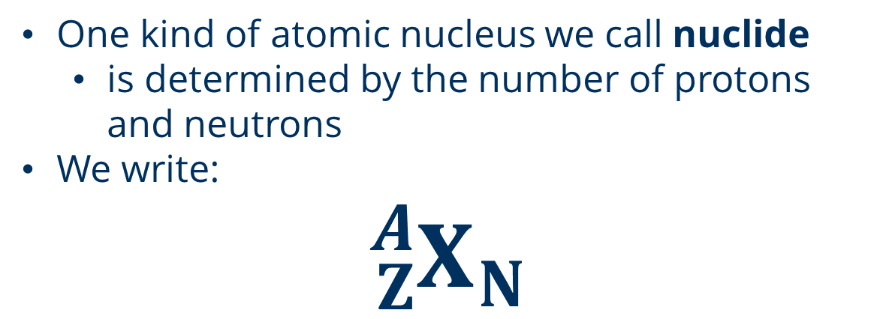
Beschriftung von Atomkernen
Eine Art von Atomkernen nennen wir Nuklid
  wird durch die Anzahl der Protonen und Neutronen bestimmt
Wir schreiben:
$${}_{Z}^{A}{X_{N}}$$
X... Element-Symbol
Z... Ordnungszahl / Protonenzahl
N... Neutronenzahl
A... Massenzahl
A = Z + N
Notes:
Hinweise für Vermittler:
Es ist sehr wichtig, dass die Schüler die Notation verstanden haben und anwenden können

Slide 19
Beschriftung von Atomkernen
Aufgabe
Wie viele Neutronen hat
Uran-238 hat?
Massezahl A
Chemisches Symbol
Protonenzahl Z

Slide 20
Beschriftung von Atomkernen
Aufgabe
Werft einen Blick auf die Nuklidkarte. Öffnet dazu
2.1 Interaktive Nuklidkarte
Notes:
Hinweise für Vermittler:
Geben Sie ihnen ein paar Minuten Zeit, um die interaktive Nuklidkarte zu erkunden. Nutzen Sie diese als Übergang zur nächsten Aufgabe mit den Kernreaktionen.

Slide 21
Wo entstehen die
chemischen Elemente?

Slide 22
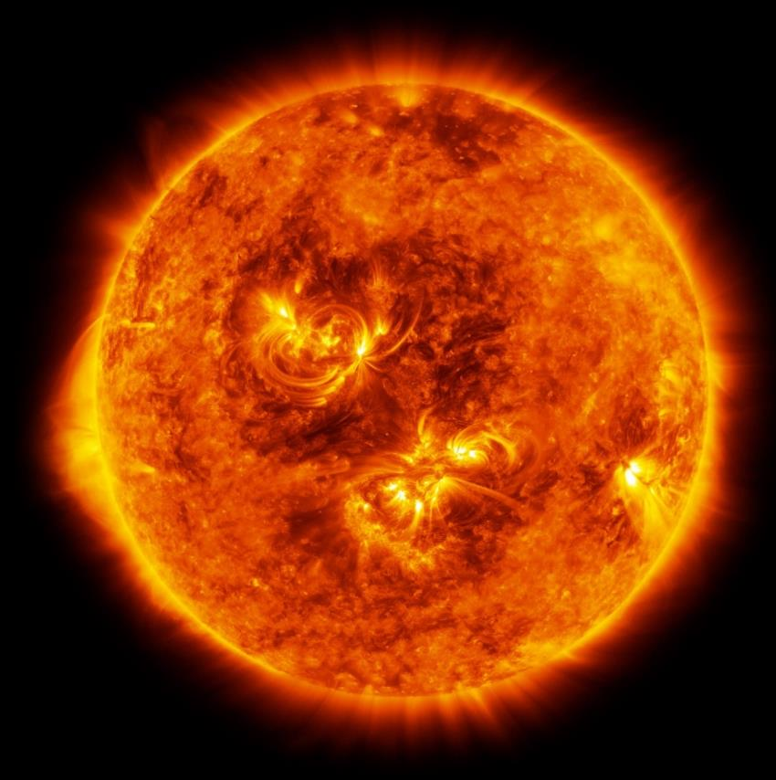
Kernreaktionen
Durch Kernfusion oder Kernumwandlung (Zerfall) können neue Atomkerne entstehen.
Diese Prozesse sind die Grundlage für die Bildung neuer Elemente!
[09] Illustration des Roten Überriesen Antares

Slide 23
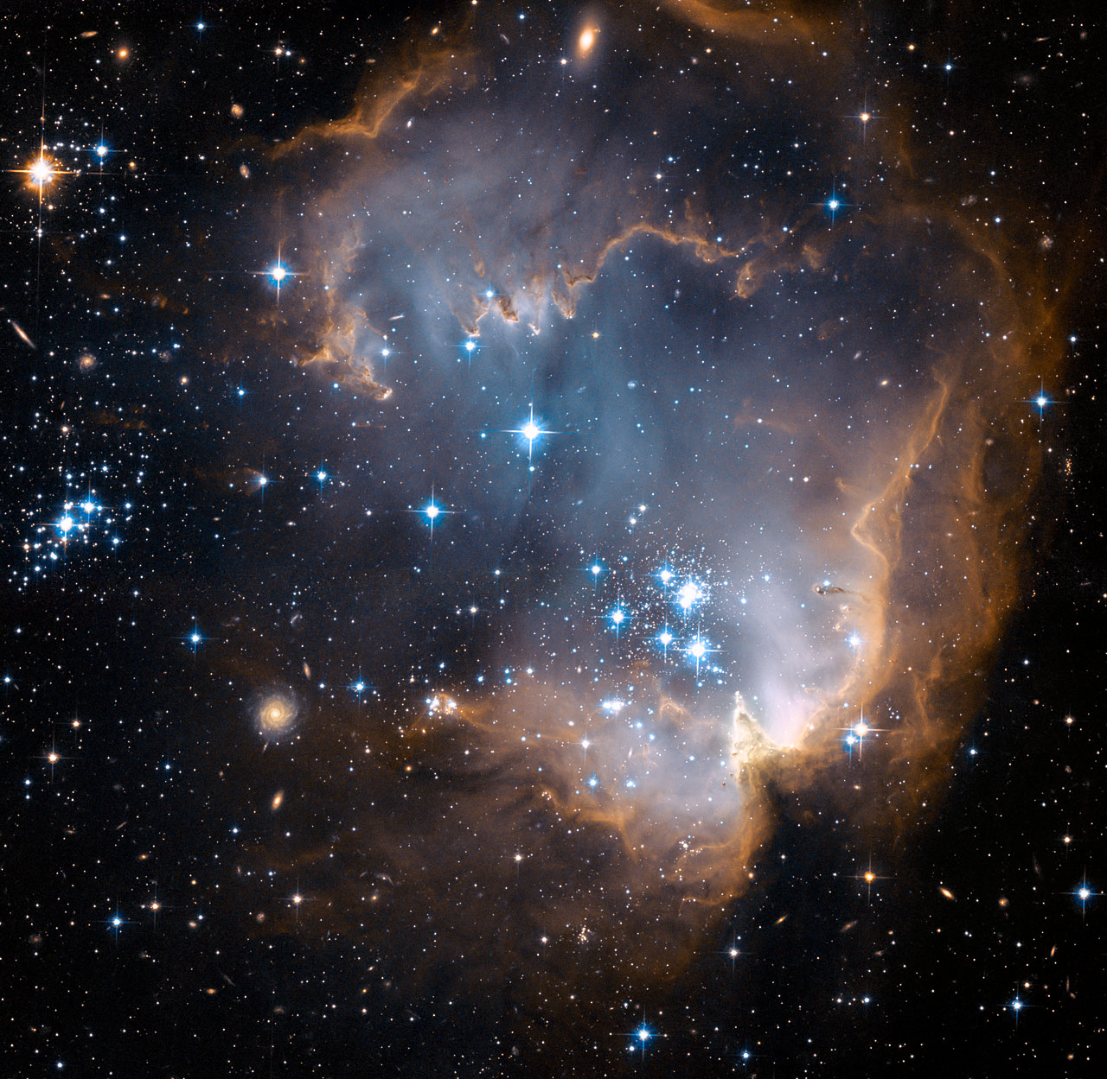
Teil II
Stellare
Evolution

Slide 24
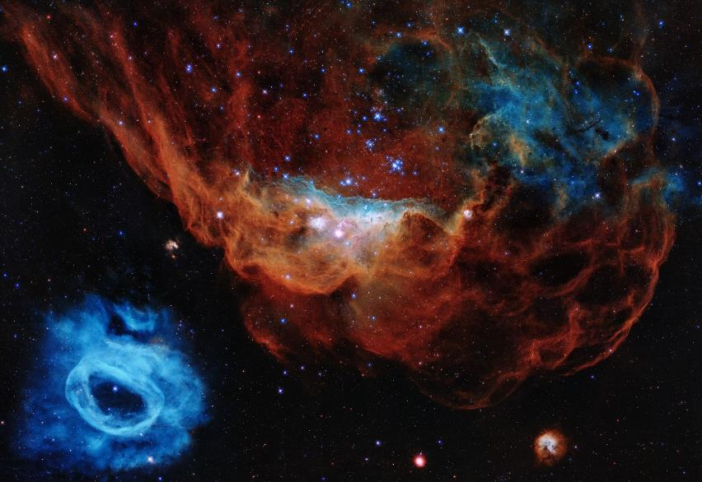
Entstehung von Sternen
In unserer Milchstraße bilden sich jedes Jahr etwa 5 Sterne.
Die Entstehung dauert ca.
1 Million - 100 Millionen Jahre
Ursprünglich durch die Kontraktion von interstellaren Gaswolken (Gravitation).
Einer dieser Sterne ist die Sonne, die vor ca. 4,6 Mrd. Jahren geboren wurde
[12] Die beiden Nebel NGC 2014 und NGC 2020 sind Teil einer Sternentstehungsregion in der großen Magellanschen Wolke, einer 163 000 Lichtjahre entfernten Galaxie in der Milchstraße.
Hubble/ESA, 2020
Notes:
Hinweise für Vermittler:
Auf den folgenden Folien werden mehrere Bilder verwendet, um verschiedene astronomische Objekte zu zeigen. Sie können einen Blick auf die verlinkten Quellen werfen und zusätzliche Informationen einfügen, wenn Sie möchten.

Slide 25
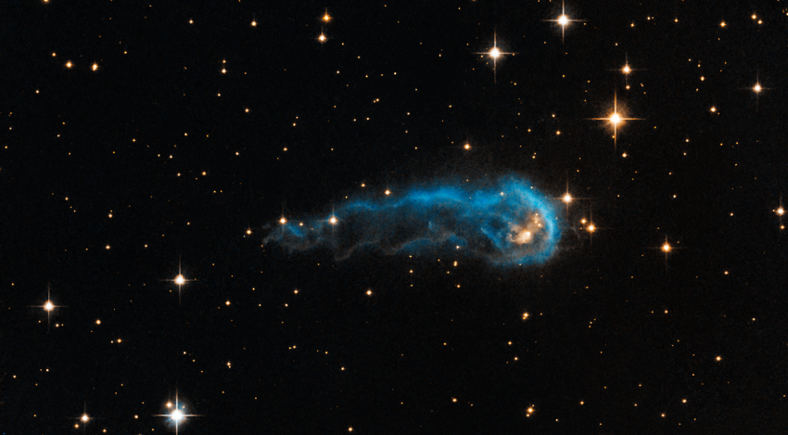
Geburt der Sonne
0
Milliarden Jahre
Durch die Kontraktion der Gaswolke entsteht ein Kern mit einer höheren Dichte
Wenn die Masse groß genug ist, kollabiert die Wolke und es wird Wärmeenergie freigesetzt (Gravitationskollaps)
Wenn die Dichte des Sterns hoch genug ist, kann die Strahlung nicht mehr aus der Hülle entweichen, so dass sich der Stern weiter aufheizt
[13] Der Kopf der sogenannten "Cosmic Caterpillar"-Gaswolke ist ein Protostern, der noch Material aus seiner äußeren Hülle aufnimmt und langsam kondensiert.
Hubble/ESA, 2013
Notes:
Hinweise für Vermittler:
Reduzieren Sie die Erklärung thermodynamischer Prozesse auf das Zusammenspiel der bekannten physikalischen Grundgrößen (Masse, Dichte, Temperatur).

Slide 26
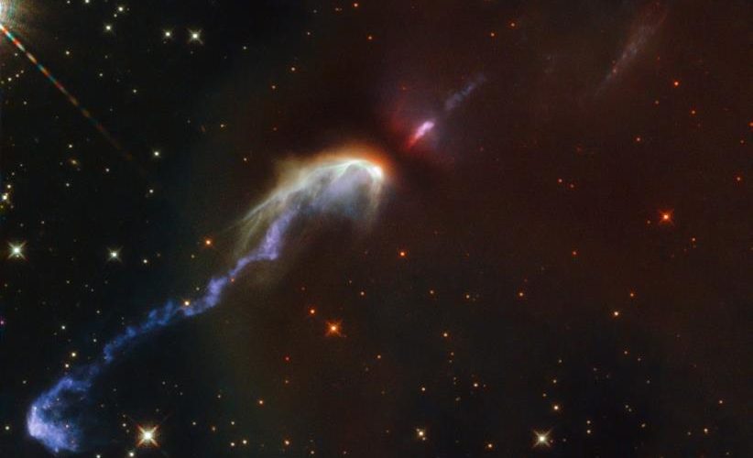
Geburt der Sonne
0
Milliarden Jahre
Ein Protostern wird gebildet
Gravitationskraft nimmt zu
Äußere Moleküle stürzen in den Kern
Mehrere tausend Kelvin, Licht meist im Infrarotbereich
Die Temperatur wird erhöht, bis das Gas im Inneren ionisiert ist, das Gas wird zu Plasma
[14] Vom Protostern ausgestoßenes Gas, das auf Staubwolken trifft. Es sind zwei Jets sichtbar, die sich diametral vom Protostern im Zentrum wegbewegen.
Hubble/ESA, 2021
Notes:
Hinweise für Vermittler:
Reduzieren Sie die Erklärung thermodynamischer Prozesse auf das Zusammenspiel der bekannten physikalischen Grundgrößen (Masse, Dichte, Temperatur).

Slide 27
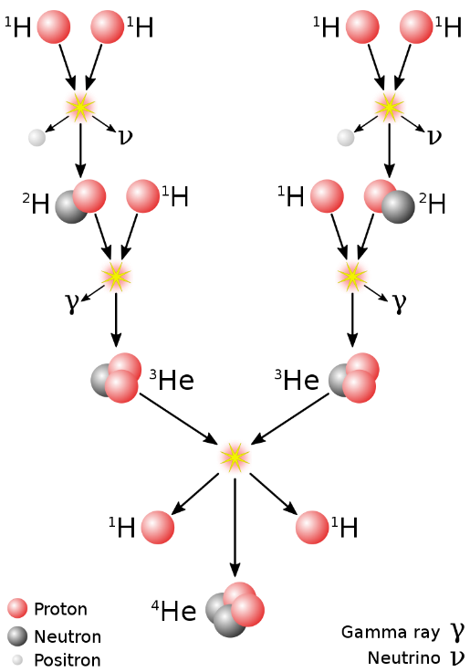
Erste Kernfusion
0
0,01
Milliarden Jahre
Temperatur und Dichte sind hoch genug, damit die Atomkerne die Coulomb-Barriere überwinden können
Fusion von Wasserstoff: Helium wird gebildet und sammelt sich im Kern an
Strahlungs- & Gasdruck als Gegenkraft zur Gravitationskraft
Der Stern hat einen stabilen Zustand erreicht!
Hydrostatisches Gleichgewicht: Gravitation und Druck im Gleichgewicht
Notes:
Hinweise für Vermittler:
Reduzieren Sie die Erklärung thermodynamischer Prozesse auf das Zusammenspiel der bekannten physikalischen Grundgrößen (Masse, Dichte, Temperatur).

Slide 28
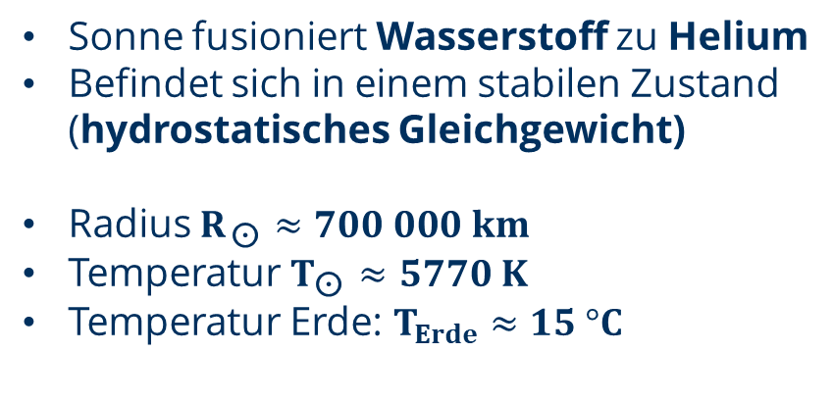
Gelber Zwerg (Heute)
0
0,01
4,6
Milliarden Jahre
Sonne fusioniert Wasserstoff zu Helium
Befindet sich in einem stabilen Zustand (hydrostatisches Gleichgewicht)
Radius $R_{\text{☉}}≈700 000 km$
Temperatur $T_{\text{☉}}≈5770 K$
Temperatur Erde: $T_{Erde}≈15 °C$
Notes:
Hinweise für Vermittler:
Reduzieren Sie die Erklärung thermodynamischer Prozesse auf das Zusammenspiel der bekannten physikalischen Grundgrößen (Masse, Dichte, Temperatur).

Slide 29


Kernfusion
$${}_{1}^{1}H+{}_{1}^{1}H→{}_{1}^{2}H+e^{+}+ν$$
$${}_{1}^{2}H+{}_{1}^{1}H→{}_{2}^{3}{He+}$$
$${}_{2}^{3}{{He}_{1}}+{}_{2}^{3}{{He}_{1}}→{}_{2}^{4}{{He}_{2}+}{}_{1}^{1}{H_{0}}+{}_{1}^{1}{H_{0}}$$
Notes:
Hinweise für Vermittler:
Behandeln Sie die gezeigte Reaktionskette nur in allgemeiner Form. Die Schüler müssen sie nicht auswendig lernen
Erklären Sie den stabilen Zustand eines Sterns: Gravitationskraft = Strahlungsdruck
=> Stern braucht Fusionsprozesse für stabilen Zustand!

Slide 30
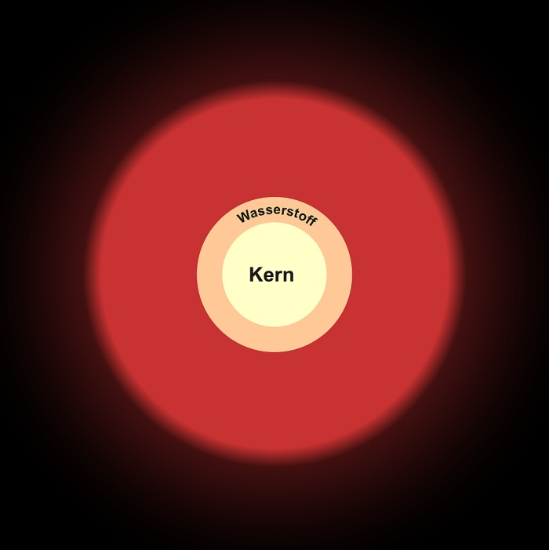
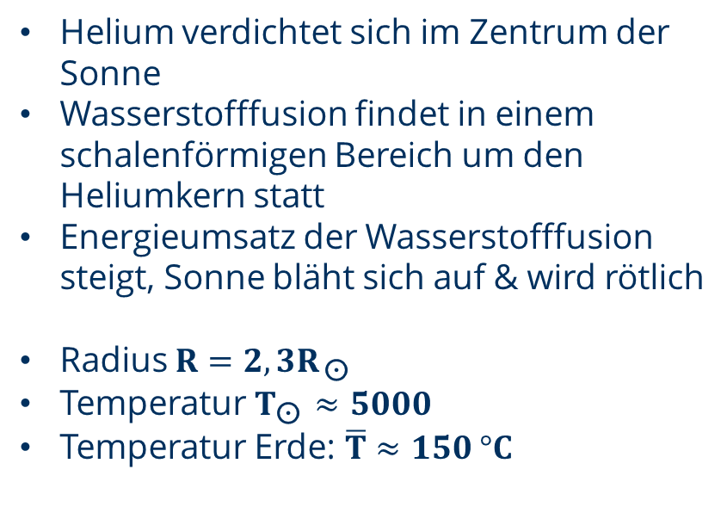
Übergangsphase
0
0,01
4,6
11
Milliarden Jahre
Helium verdichtet sich im Zentrum der Sonne
Wasserstofffusion findet in einem schalenförmigen Bereich um den Heliumkern statt
Energieumsatz der Wasserstofffusion steigt, Sonne bläht sich auf & wird rötlich
Radius ${R=2,3R}_{\text{☉}}$
Temperatur $T_{\text{☉}}≈5000$
Temperatur Erde: $\overline{T}≈150 °C$
Notes:
Hinweise für Vermittler:
Reduzieren Sie die Erklärung thermodynamischer Prozesse auf das Zusammenspiel der bekannten physikalischen Grundgrößen (Masse, Dichte, Temperatur).

Slide 31
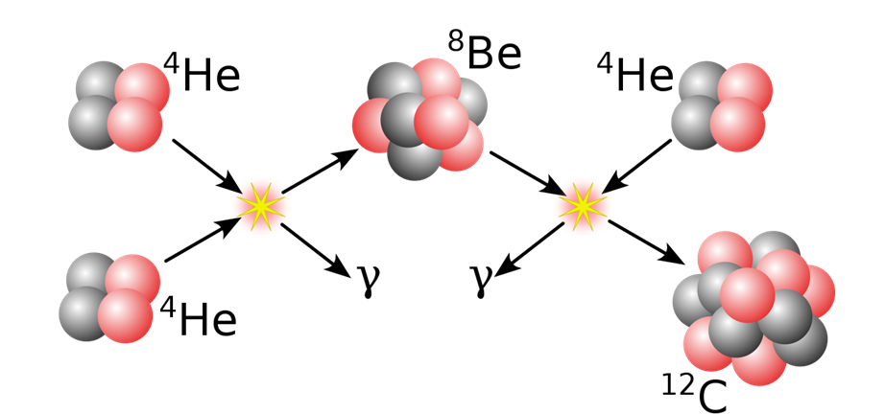
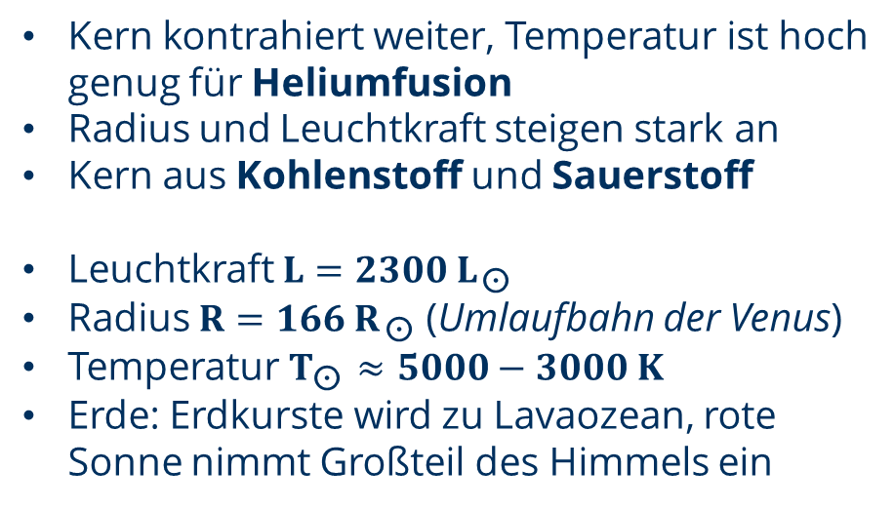
Roter Riese
0
0,01
4,6
11
12
Milliarden Jahre
Kern kontrahiert weiter, Temperatur ist hoch genug für Heliumfusion
Radius und Leuchtkraft steigen stark an
Kern aus Kohlenstoff und Sauerstoff
Leuchtkraft ${L=2300 L}_{\text{☉}}$
Radius ${R=166 R}_{\text{☉}}$ (Umlaufbahn der Venus)
Temperatur $T_{\text{☉}}≈5000−3000 K$
Erde: Erdkurste wird zu Lavaozean, rote Sonne nimmt Großteil des Himmels ein
Notes:
Hinweise für Vermittler:
Reduzieren Sie die Erklärung thermodynamischer Prozesse auf das Zusammenspiel der bekannten physikalischen Grundgrößen (Masse, Dichte, Temperatur).

Slide 32
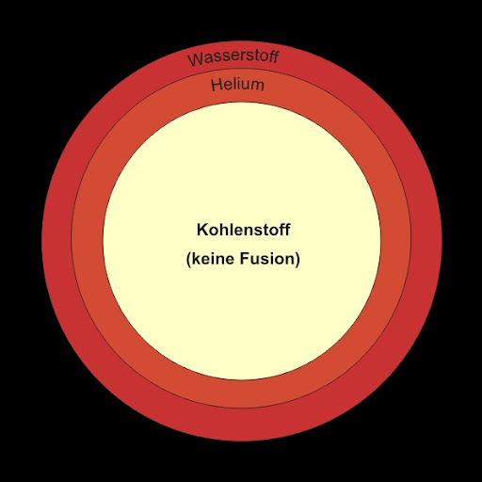
Roter Riese
0
0,01
4,6
11
12
Milliarden Jahre
Kern kontrahiert weiter, Temperatur ist hoch genug für Heliumfusion
Radius und Leuchtkraft steigen stark an
Kern aus Kohlenstoff und Sauerstoff
Leuchtkraft ${L=2300 L}_{\text{☉}}$
Radius ${R=166 R}_{\text{☉}}$ (Umlaufbahn der Venus)
Temperatur $T_{\text{☉}}≈5000−3000 K$
Erde: Erdkurste wird zu Lavaozean, rote Sonne nimmt Großteil des Himmels ein
Notes:
Hinweise für Vermittler:
Reduzieren Sie die Erklärung thermodynamischer Prozesse auf das Zusammenspiel der bekannten physikalischen Grundgrößen (Masse, Dichte, Temperatur).

Slide 33
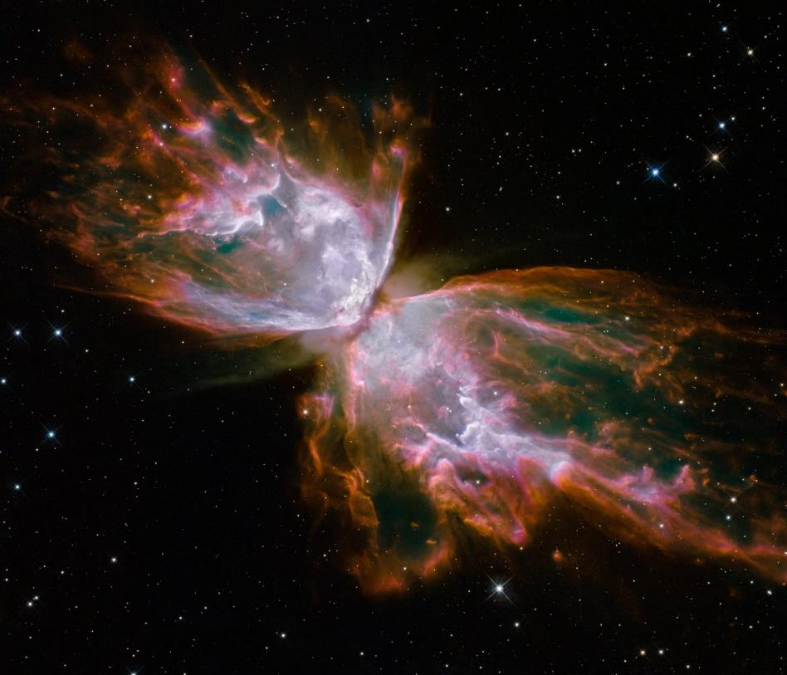
Planetarischer Nebel
0
0,01
4,6
11
12
12,4
Milliarden Jahre
Sonne durchläuft während des Heliumbrennens instablie Phase, bei der Radius, Temperatur & Leuchtkraft extrem schwanken
Am Ende der instabilen Phase stoßt der Stern seine Hülle ab
Der innere Kern aus Kohlen- und Sauerstoff wird freigesetzt
Notes:
Hinweise für Vermittler:
Reduzieren Sie die Erklärung thermodynamischer Prozesse auf das Zusammenspiel der bekannten physikalischen Grundgrößen (Masse, Dichte, Temperatur).

Slide 34
Planetarischer Nebel
[10] Der planetare Nebel NGC 6302, auch Schmetterlingsnebel genannt, liegt in unserer Milchstraße, etwa 3800 Lj entfernt. In seinem Zentrum befindet sich ein sterbender Stern, der die fünffache Masse der Sonne hatte. Er hat seine Gashülle abgestoßen und setzt nun einen Strom von UV-Strahlung frei, der die ausgestoßene Materie sichtbar macht.
Hubble/ESA, 2009
Notes:
Hinweise für Vermittler:
Diese Objekte werden als Beispiele verwendet, um den Schülern einen Einblick in die verschiedenen Phänomene der Sternentwicklung zu geben

Slide 35
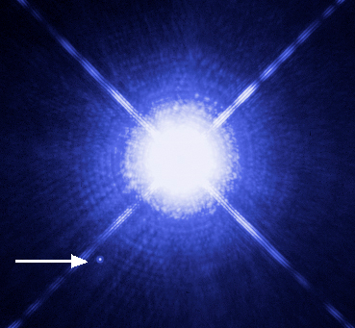
Weißer Zwerg
0
0,01
4,6
11
12
12,4
12,4 - 14
Milliarden Jahre
Freigelegter Kern bildet einen weißen Zwerg
keine Kernfusion mehr “ausgebrannte Sternenleiche”
Extrem hohe Massendichte, bleibt durch Entartungsdruck in einem stabilen Zustand
Etwa die 0,5 bis 1-fache Masse der heutigen Sonne und den Radius der Erde
Keine Energiequelle, erlischt langsam und wird zu einem schwarzen Zwerg
Doppelsternsystem Sirius A und Sirius B. Sirius B ist ein weißer ZwergVom Protostern ausgestoßenes Gas, das auf Staubwolken trifft. Es sind zwei Jets sichtbar, die sich diametral vom Protostern im Zentrum wegbewegen.
Hubble/ESA
Notes:
Hinweise für Vermittler:
Reduzieren Sie die Erklärung thermodynamischer Prozesse auf das Zusammenspiel der bekannten physikalischen Grundgrößen (Masse, Dichte, Temperatur).

Slide 36
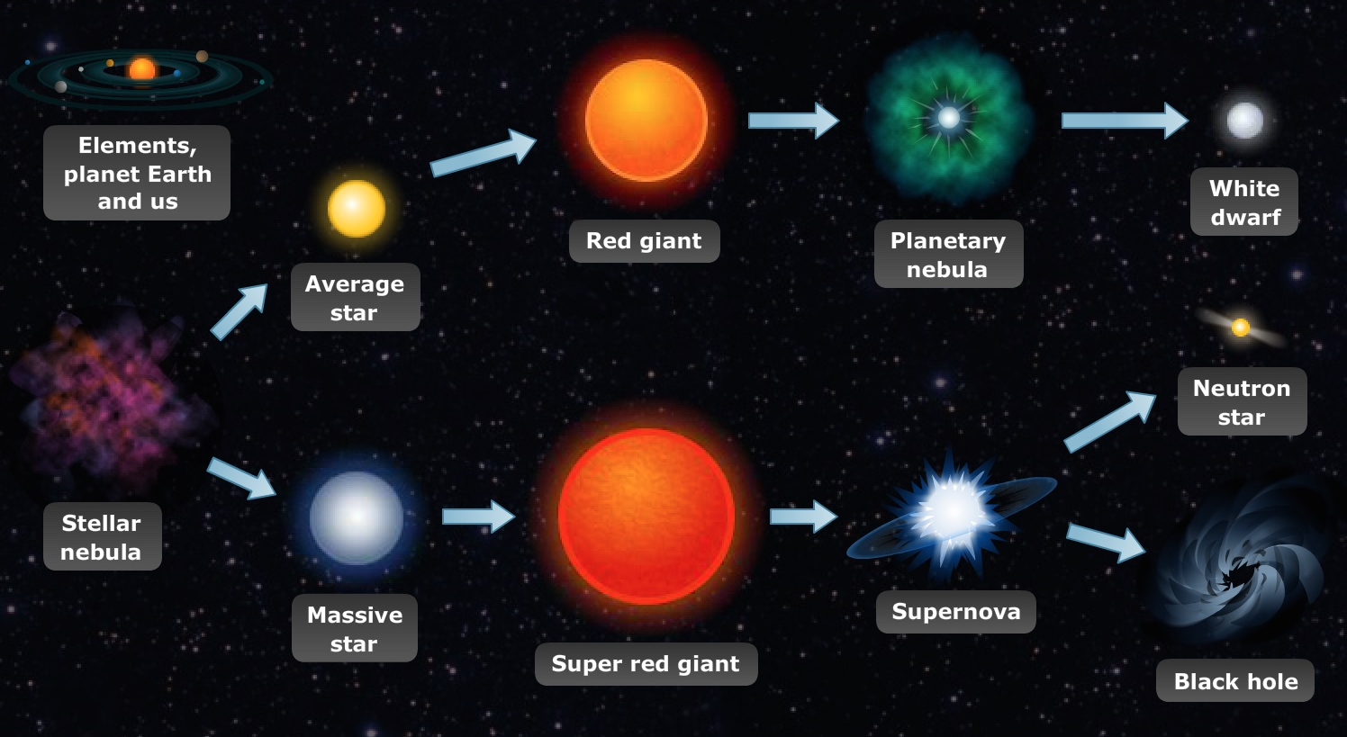
Entwicklung von Sternen
[15] Lebensphasen der Sterne

Slide 37
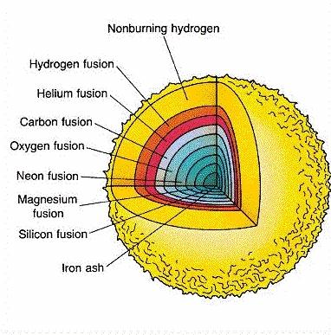
Entwicklung von Sternen
Je höher das chemische Element, desto höher die Coulomb-Barriere
Wenn Temperatur und Dichte hoch genug sind, wird Heliumfusion möglich
Je nach Masse des Sterns können weitere Elemente verschmelzen
Der Stern durchläuft Lebensphasen, die mit den Kernfusionsprozessen gekoppelt sind

Slide 38
Häufigkeit der chemischen Elemente (Sonnensystem)

Slide 39
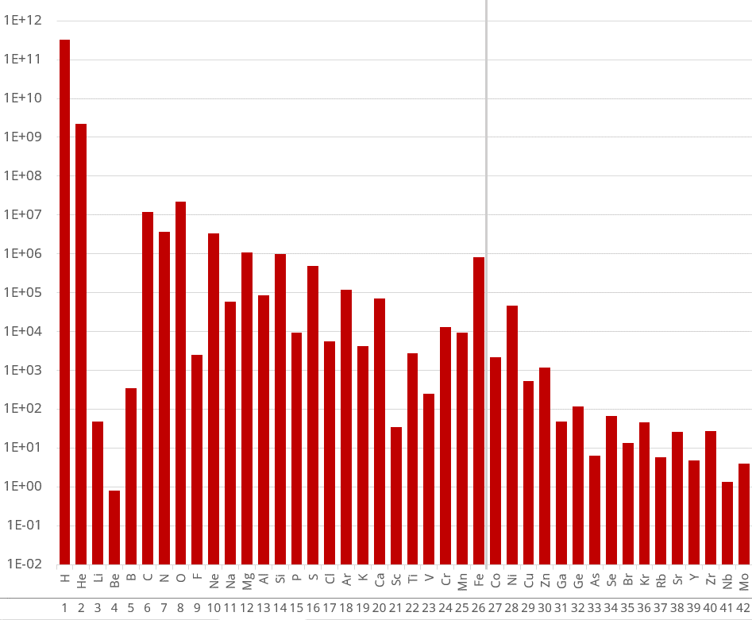
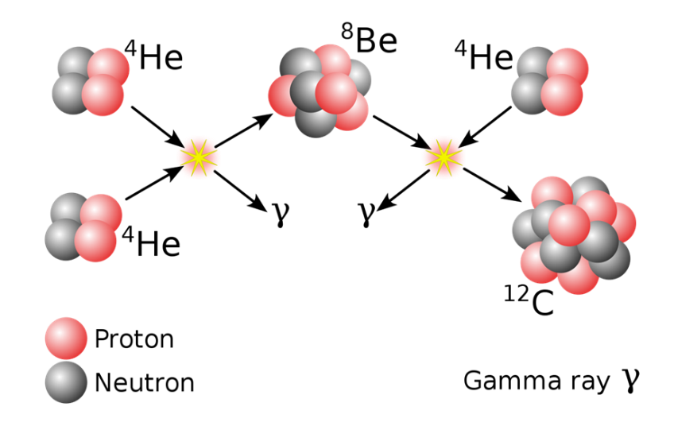
Häufigkeit der chemischen Elemente (Sonnensystem)
Notes:
Hinweise für Vermittler:
Jetzt können wir unser Verständnis der Prozesse in Sternen nutzen, um die Elementhäufigkeiten zu erklären. Die Lithiumlücke kann mit dem 3a-Prozess erklärt werden, der Li und Be überspringt. Be8 ist nur ein instabiler Zwischenzustand (aufgrund der höheren Bindungsenergie von Helium)

Slide 40
Häufigkeit der chemischen Elemente (Sonnensystem)
Elemente bis hin zu Eisen können durch Kernfusion in stellaren Prozessen synthetisiert werden
Dadurch gibt es einen erhöhten Eisengehalt
Notes:
Hinweise für Vermittler:
Der Begriff "stellare Prozesse" ist hier sehr allgemein gehalten
Natürlich entstehen die meisten chemischen Elemente nicht, wie bisher gezeigt, durch einfache Fusionen in stabilen Sternen, sondern in explodierenden massereichen Sternen, explodierenden weißen Zwergen usw.
Entscheiden Sie, wie detailliert Sie hier vorgehen wollen, je nach Kenntnisstand der Schüler

Slide 41

Häufigkeit der chemischen Elemente (Sonnensystem)
Notes:
Hinweise für Vermittler:
Der Begriff "stellare Prozesse" ist hier sehr allgemein gehalten
Natürlich entstehen die meisten chemischen Elemente nicht, wie bisher gezeigt, durch einfache Fusionen in stabilen Sternen, sondern in explodierenden massereichen Sternen, explodierenden weißen Zwergen usw.
Entscheiden Sie, wie detailliert Sie hier vorgehen wollen, je nach Kenntnisstand der Schüler

Slide 42
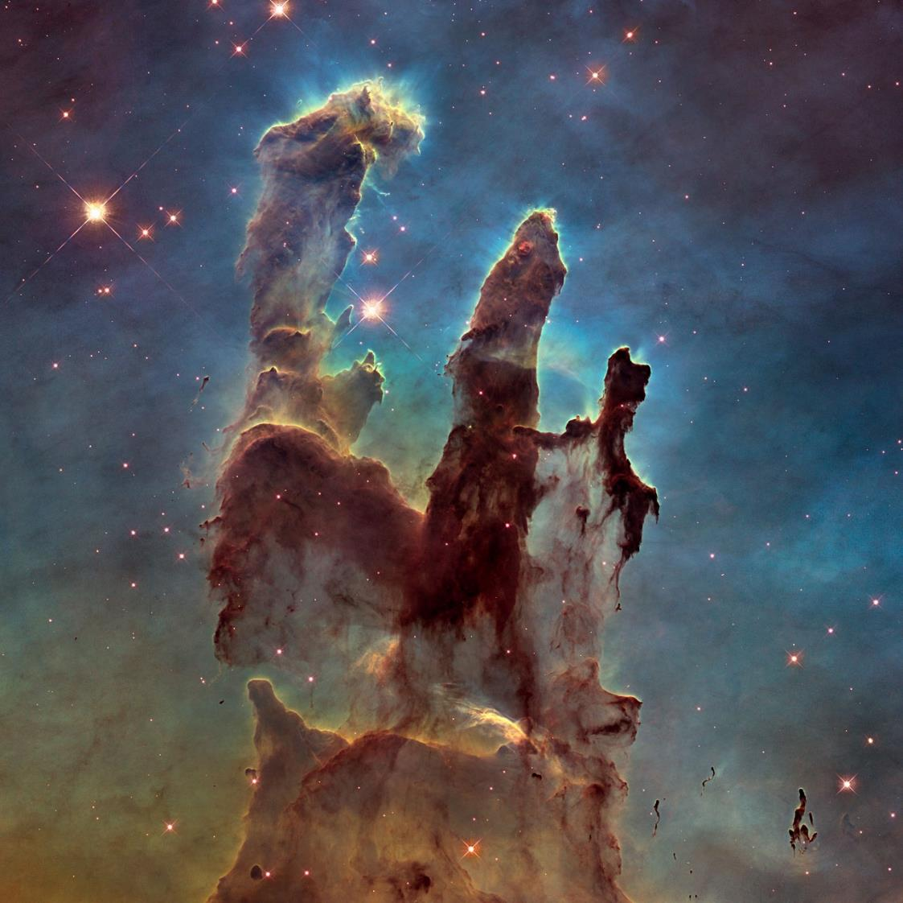
Teil III
Primordiale Nukleosynthese

Slide 43
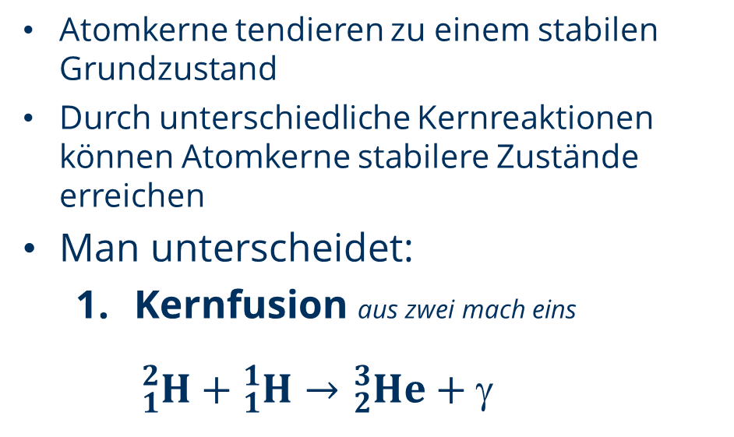
Kernreaktionen
Atomkerne tendieren zu einem stabilen Grundzustand
Durch unterschiedliche Kernreaktionen können Atomkerne stabilere Zustände erreichen
Man unterscheidet:
  Kernfusion aus zwei mach eins
  ${}_{1}^{2}H+{}_{1}^{1}H→{}_{2}^{3}{He+}$

Slide 44
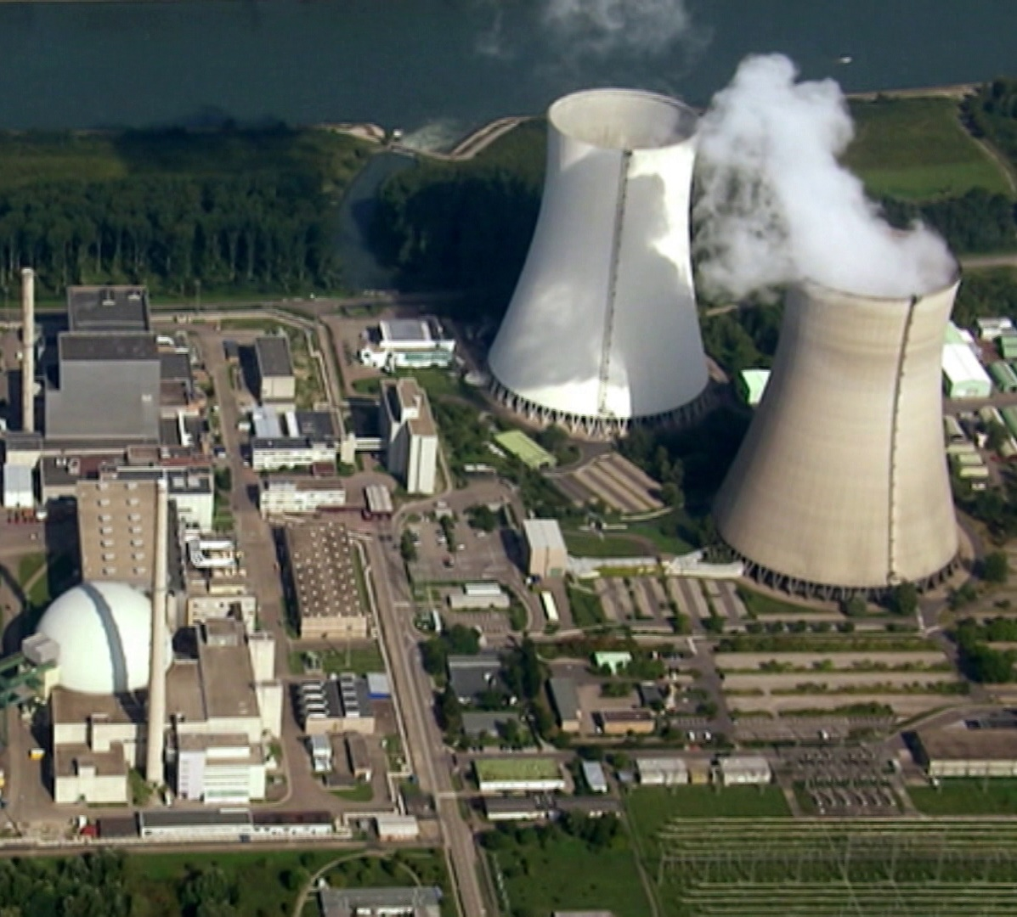
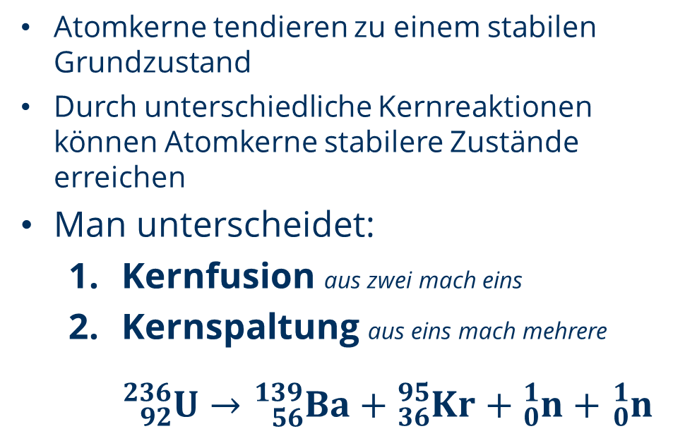
Kernreaktionen
Atomkerne tendieren zu einem stabilen Grundzustand
Durch unterschiedliche Kernreaktionen können Atomkerne stabilere Zustände erreichen
Man unterscheidet:
  Kernfusion aus zwei mach eins
  Kernspaltung aus eins mach mehrere
  ${}_{92}^{236}U→{}_{56}^{139}{Ba}+{}_{36}^{95}{Kr}+{}_{0}^{1}n+$ ${}_{0}^{1}n$

Slide 45

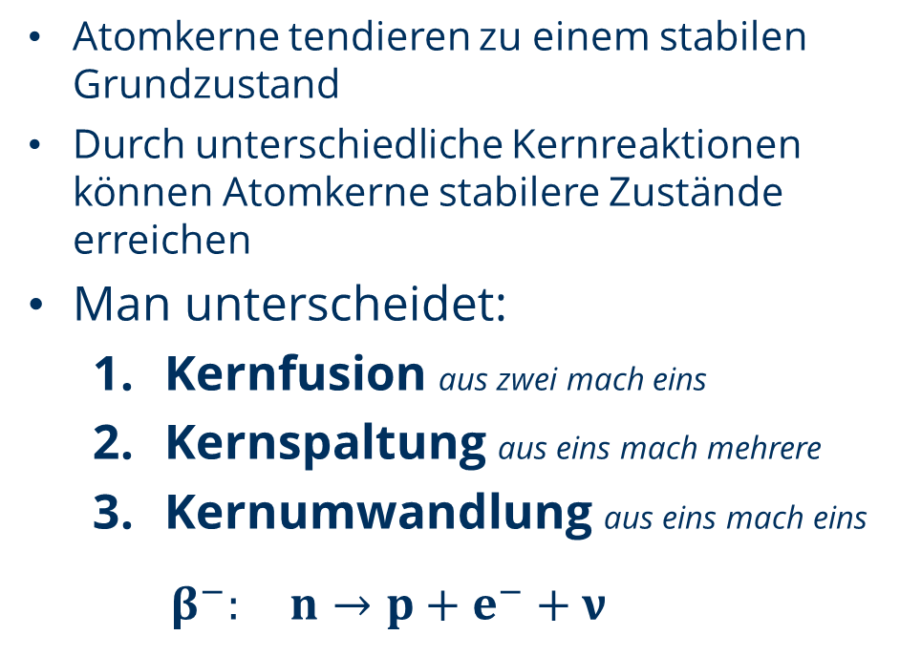
Kernreaktionen
Atomkerne tendieren zu einem stabilen Grundzustand
Durch unterschiedliche Kernreaktionen können Atomkerne stabilere Zustände erreichen
Man unterscheidet:
  Kernfusion aus zwei mach eins
  Kernspaltung aus eins mach mehrere
  Kernumwandlung aus eins mach eins
  $β^{−}: n→p+e^{−}+ν$

Slide 46
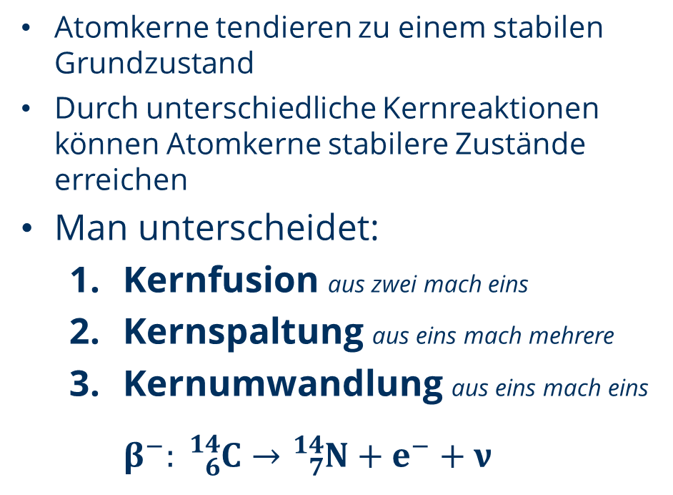
Kernreaktionen
Atomkerne tendieren zu einem stabilen Grundzustand
Durch unterschiedliche Kernreaktionen können Atomkerne stabilere Zustände erreichen
Man unterscheidet:
  Kernfusion aus zwei mach eins
  Kernspaltung aus eins mach mehrere
  Kernumwandlung aus eins mach eins
  $β^{−}: {}_{6}^{14}C→{}_{7}^{14}N+e^{−}+ν$

Slide 47
Das Primordiale Puzzle
Aufgabe
Reakonstruiert das Reaktionsnetzwerk der primordialen Nukleosynthese
Notes:
Hinweise für Vermittler:
Wenn Sie es vereinfachen wollen, verwenden Sie die Analogie "Skateboard in einer Halfpipe". Das Skateboard will in den "niedrigsten Zustand" in der Mitte der Pipe fahren und fährt nicht nach oben, es sei denn, es wird angeregt. Im Allgemeinen (stark vereinfacht) ist ein Nuklid um so instabiler, je weiter es sich vom Tal entfernt befindet. Das Gleiche gilt für das Skateboard, das schneller ist, wenn es am oberen Ende der Halfpipe startet.

Slide 48

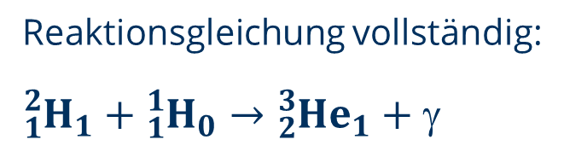


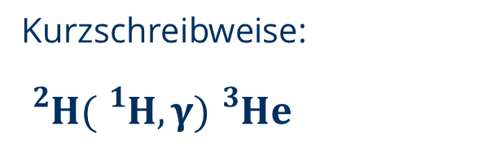
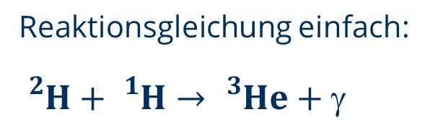
Kernreaktionen
Reaktionsgleichung vollständig:
$${}_{1}^{2}{H_{1}}+{}_{1}^{1}{H_{0}}→{}_{2}^{3}{He_{1}+}$$
Reaktionsgleichung visualisiert:
p
$${}_{}^{3}{He}$$
Reaktionsgleichung einfach:
$${}_{}^{2}H+{}_{}^{1}H→{}_{}^{3}{He+}$$
$$({}_{}^{1}H,γ)$$
$${}_{}^{2}H$$
Kurzschreibweise:
$${}_{}^{2}{H({}_{}^{1}H,γ){}_{}^{3}{He}}$$
n

Slide 49
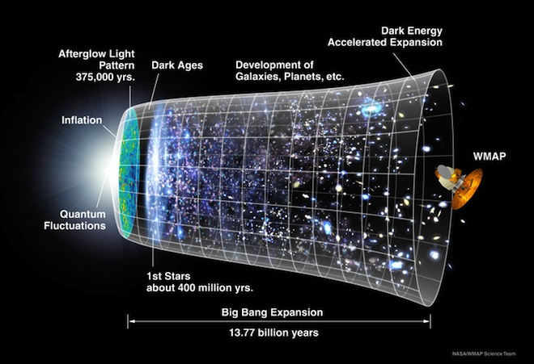

Slide 50
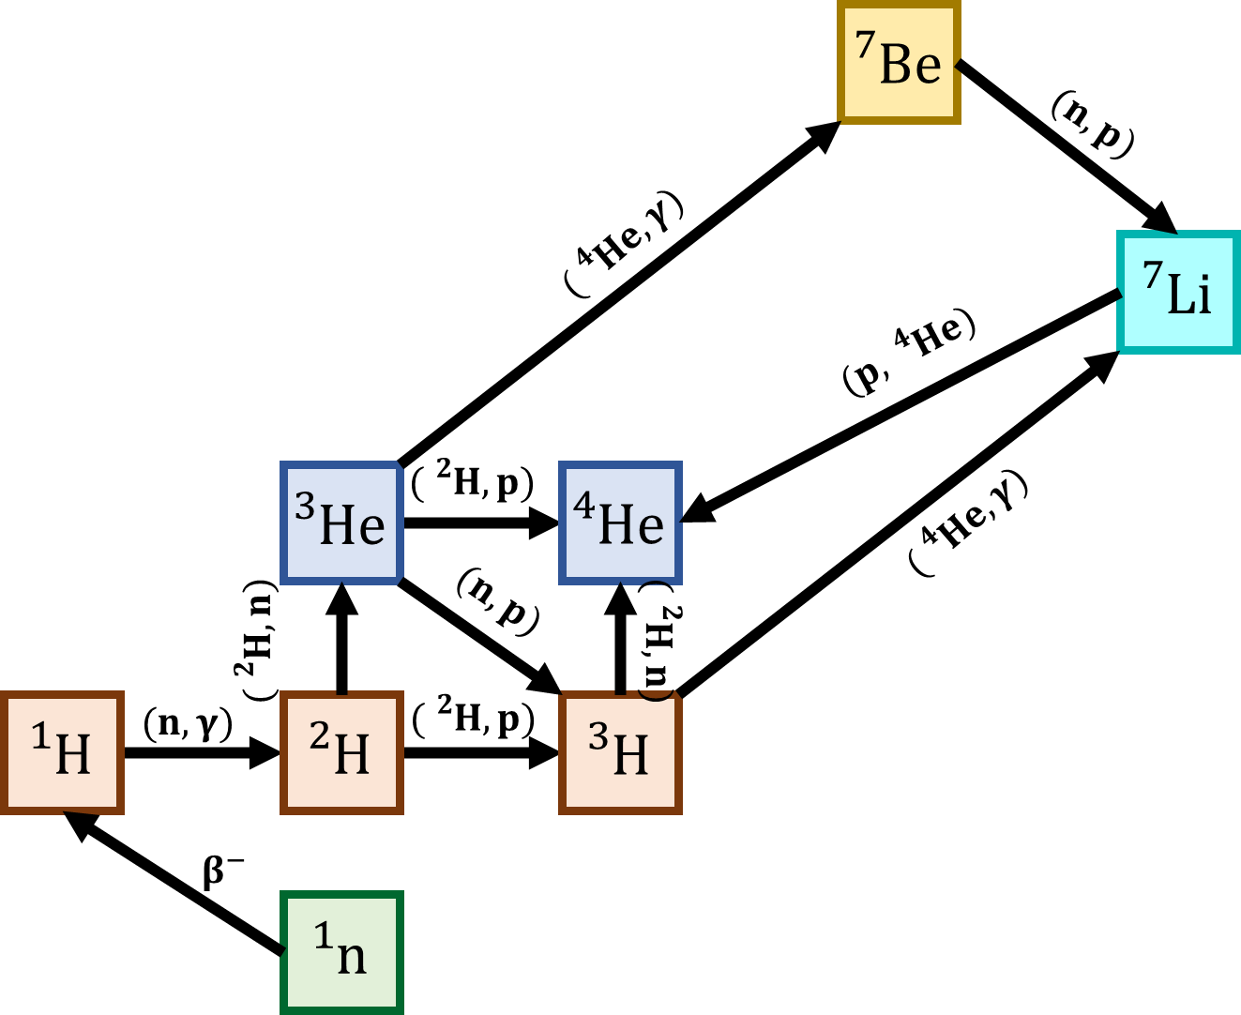
Bindungsenergie
Notes:
Hinweise für Vermittler:
Nach dem Teil über die Sternentwicklung wird das Konzept der Bindungsenergie verwendet, um die chemischen Häufigkeiten zu erklären. Aber zu diesem Zeitpunkt könnten Sie bereits den Eisengipfel und die Lithiumlücke erklären.

Slide 51
B²FH
“Die Sterne, die Sterne bilden unsere Sinnesart”
- Shakespeare
1957 veröffentlichter Fachartikel
“Synthesis of the Elements in Stars” von Margaert & Geoffrey Burbidge, William Fowler & Fred Hoyle
Erklärung der Entstehung der Elemente:
  Sowohl Kernfusion (auch 3-Alpha-Prozess), als auch erste Theorien zu Nukleosynthese höherer Elemente und primordialer Nukleosynthese
Notes:
Hinweise für Vermittler:
Wenn Sie es vereinfachen wollen, verwenden Sie die Analogie "Skateboard in einer Halfpipe". Das Skateboard will in den "niedrigsten Zustand" in der Mitte der Pipe fahren und fährt nicht nach oben, es sei denn, es wird angeregt. Im Allgemeinen (stark vereinfacht) ist ein Nuklid um so instabiler, je weiter es sich vom Tal entfernt befindet. Das Gleiche gilt für das Skateboard, das schneller ist, wenn es am oberen Ende der Halfpipe startet.

Slide 52
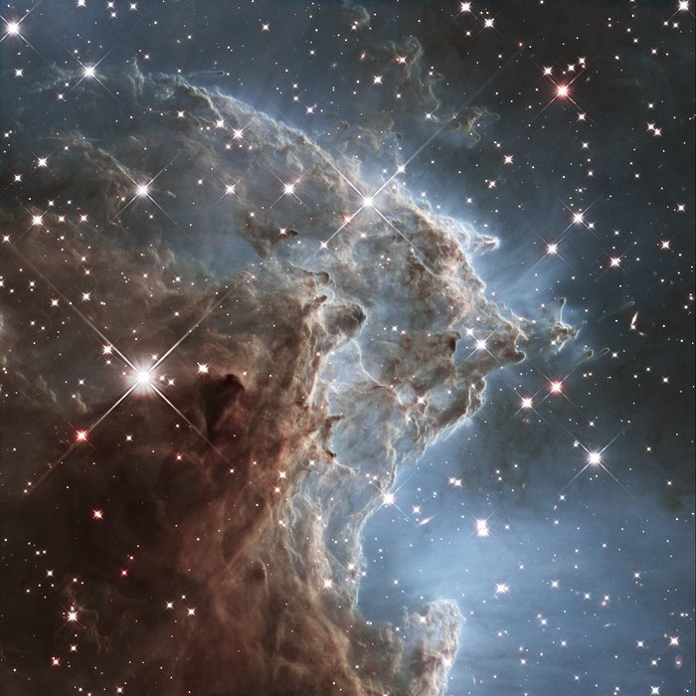
Teil IV
Ein Blick in den Sternenhimmel

Slide 53
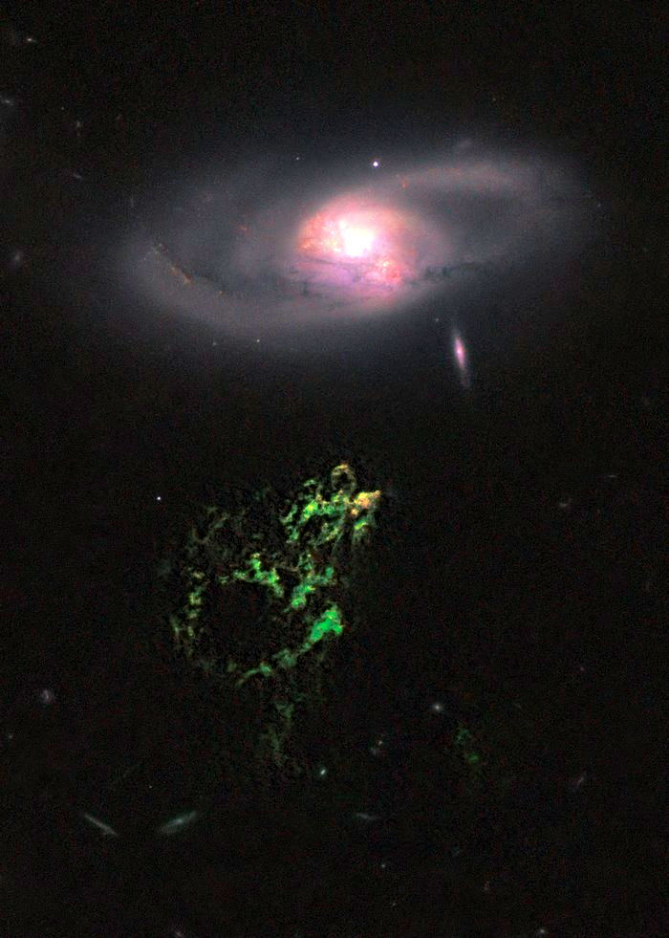

Slide 54
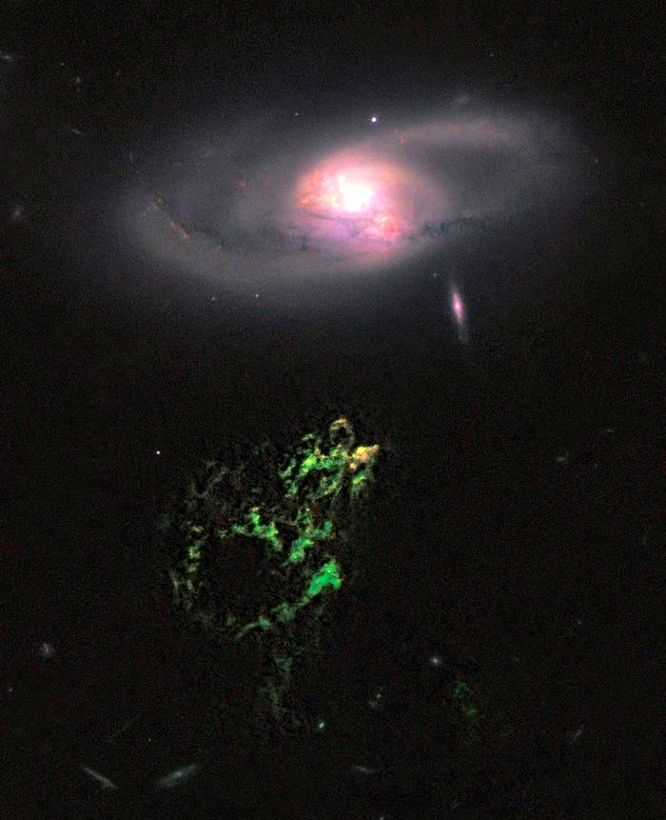
Hanny's Voorwerp
[2] Hanny's Voorwerp ist der einzige sichtbare Teil einer Gaswolke, welche sich in 300 000 Lichtjahre Entfernung um die Galaxie IC 2497 erstreckt. Das Objekt ist sichtbar, weil ein Strahl aus dem Kern der Galaxie es beleuchtet. Dieser Strahl stammt von einem Quasar, der vermutlich in den letzten 200 000 Jahren erloschen ist. Henny‘s Voorwerp ist so groß wie die Milchstraße, und seine hellgrüne Farbe stammt von glühendem Sauerstoff.
Hubble/ESA, 2011

Slide 55
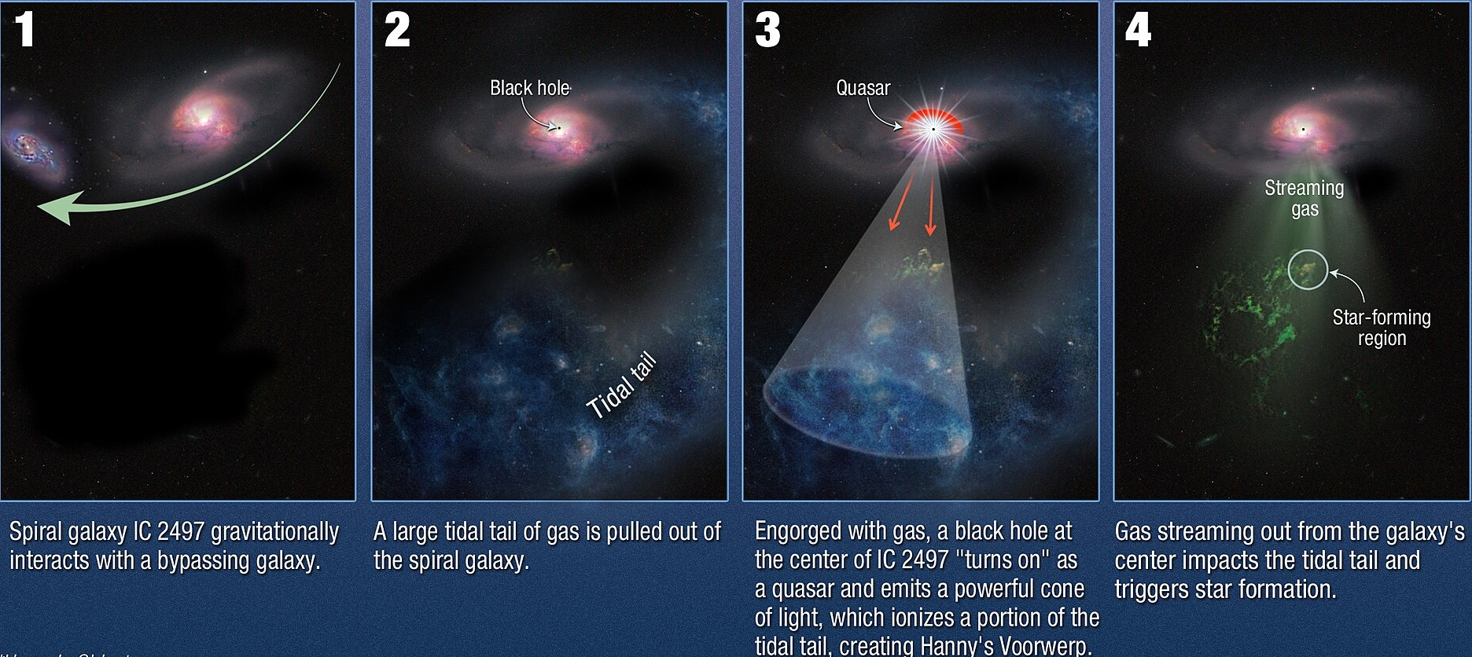
Hanny's Voorwerp

Slide 56
Frage
Wie können wir etwas über den Kosmos lernen?

Slide 57
Frage
Wie können wir etwas über den Kosmos lernen?
Antwort
Licht!

Slide 58
Was ist Licht?
Notes:
Hinweise für Vermittler:
Geben Sie den Schülern Zeit, über diese Frage nachzudenken.
Wenn sie sich an die Coulomb-Grenze und die verschiedenen Kernreaktionen aus dem Gruppenpuzzle erinnern können, sollte ihnen selbst einfallen, dass der Neutroneneinfang ein wichtiger Prozess dafür sein könnte.

Slide 59
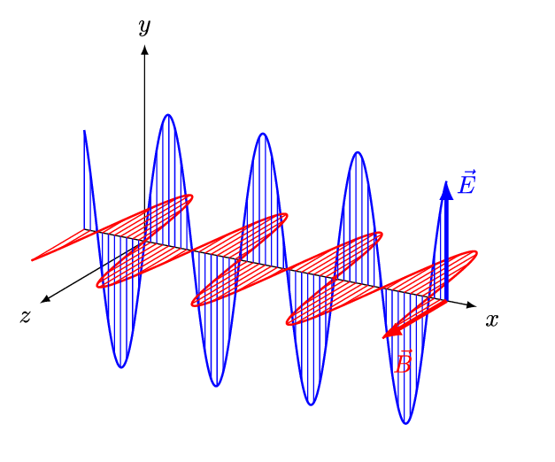
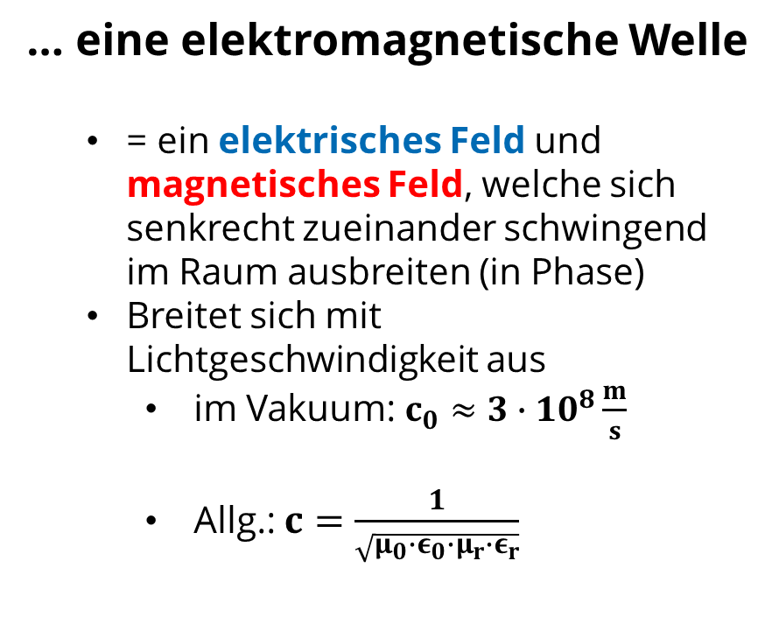
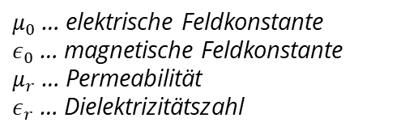
Licht ist …
… eine elektromagnetische Welle
  = ein elektrisches Feld und magnetisches Feld, welche sich senkrecht zueinander schwingend
  im Raum ausbreiten (in Phase)
  Breitet sich mit
  Lichtgeschwindigkeit aus
    im Vakuum: $c_{0}≈3∙{10}^{8}\frac{m}{s}$
    Allg.: $c=\frac{1}{\sqrt{μ_{0}∙ε_{0}{∙μ}_{r}∙ε_{r}}}$
$μ_{0}$ … elektrische Feldkonstante
$ε_{0}$ … magnetische Feldkonstante
$μ_{r}$ … Permeabilität
$ε_{r}$ … Dielektrizitätszahl

Slide 60


Licht ist …
… ein Teilchen
  = elektromagnetische Strahlung, die aus schwingenden Energiequanten besteht
    Photonen $γ$
  Nachweis: Photoelektrischer Effekt
  Photonen tragen „Energieportionen“
  $E=h∙f=h∙\frac{c}{λ}$
$h$ … plancksches Wirkungsquantum
$$h=6,626∙{10}^{−34} Js$$

Slide 61
Welche Farbe hat ein Stern?
Notes:
Hinweise für Vermittler:
Geben Sie den Schülern Zeit, über diese Frage nachzudenken.
Wenn sie sich an die Coulomb-Grenze und die verschiedenen Kernreaktionen aus dem Gruppenpuzzle erinnern können, sollte ihnen selbst einfallen, dass der Neutroneneinfang ein wichtiger Prozess dafür sein könnte.

Slide 62



Licht ist …
$c=λ∙f$
$c$ … Lichtgeschwindigkeit
$λ$ … Wellenlänge
$f$ … Frequenz

Slide 63

Licht ist …

Slide 64

Notes:
Hinweise für Vermittler:
Mit dem Stabilitätsprinzip lässt sich erklären, warum nur bestimmte Bereiche im HRD von Sternen "besetzt" sind

Slide 65

… Lithium ist selten
  Lithiumhäufigkeit geht hauptsächlich auf primordiale Nukleosynthese zurück
  Das Urknallmodell sagt eine höhere Lithiumhäufigkeit vorher, als im Kosmos gemessen wird
Notes:
Hinweise für Vermittler:
Mit dem Stabilitätsprinzip lässt sich erklären, warum nur bestimmte Bereiche im HRD von Sternen "besetzt" sind

Slide 66
Das primordiale Lithiumproblem
  Atomare Diffusion?
  Spallations-Prozesse?
  Kernreaktionen ungenau bestimmt?
  Urknalltheorie fehlerhaft?
Notes:
Hinweise für Vermittler:
Mit dem Stabilitätsprinzip lässt sich erklären, warum nur bestimmte Bereiche im HRD von Sternen "besetzt" sind

Slide 67

Das primordiale Lithiumproblem
  Atomare Diffusion?
  Spallations-Prozesse?
  Kernreaktionen ungenau bestimmt?
  Urknalltheorie fehlerhaft?
Notes:
Hinweise für Vermittler:
Mit dem Stabilitätsprinzip lässt sich erklären, warum nur bestimmte Bereiche im HRD von Sternen "besetzt" sind

Slide 69
Kerne
Sterne
Kosmos
Warum ist Lithium so selten?
$ 100
Warum drehen sich Sterne?
Welche Elemente sind beim Urknall entstanden?
$ 100
$ 100
Warum besteht der Kern der Erde hauptsächlich aus Nickel und Eisen?
Warum haben Spektren von Sternen Absorptionslinien?
Wie funktioniert die Expansion des Universums?
$ 200
$ 200
$ 200
Warum gibt es überhaupt Radioaktivität?
Was ist ein Stern?
Was kam vor dem Urknall?
$ 300
$ 300
$ 300

Slide 71
Brainstorming
Aufgabe
Öffnet das
1. Brainstorming-Board
Diskutiert eure Antworten vom Anfang. Würdet ihr einige der Fragen jetzt anders beantworten?

Slide 72

Zusammenfassung
Die nukleare Astrophysik ist ein komplexes Zusammenspiel von kernphysikalischen Experimenten, Sternmodellen, astronomischen Beobachtungen usw.
Chemische Elemente werden in den Prozessen erzeugt, die unser gesamtes Universum antreiben
Die Häufigkeit chemischer Elemente ist ein Indikator für die kosmische Evolution
Mit Hilfe der Nuklearen Astrophysik versuchen wir, die Geschichte und Entwicklung unseres Universums zu rekonstruieren.

Slide 73
Häufigkeit der chemischen Elemente (Sonnensystem)

Slide 74




Nukleare Astrophysik
Astronomische Beobachtung
Nukleare Astrophysik
Computational Modelling
Kernreaktionen

Slide 75





Eine Menge offener Fragen
Wie entstehen die schweren Elemente?
Wie entwickelt sich eine Galaxie?
Was passiert in einem Neutronenstern und bei der Verschmelzung von Neutronensternen?
Was können wir mit Hilfe der Nuklearen Astrophysik über den Urknall erfahren?
Heute haben wir nur an der Oberfläche der Welt der Nuklearen Astrophysik gekratzt!
[26]
[25] Starbust Galaxy M82
[01] Pillars of Creation
Notes:
Hinweise für Vermittler:
Achtung, ein paar Animationen auf dieser Folie
Es ist wichtig, den Studenten klarzumachen, dass wir nur einen Zeh in das wissenschaftliche Feld der Nuklear-Astrophysik gesetzt haben.
Ziel ist es hier nicht, alle Fragen zu beantworten, sondern vielmehr weitere Fragen aufzuwerfen, um eine Beschäftigung mit dem Thema auch nach der Masterclass zu motivieren.

Slide 76
Das Ende einer Reise durch die Elemente

